Slide 1

Khi vào một hiệu sách lớn, em có dễ dàng tìm được quyển sách mình cần không? Vì sao?
Phân loại đó giúp ích gì cho em?

Slide 2


Phân loại sách theo thể loại, nội dung
Phân loại sách theo giá thành

Slide 3
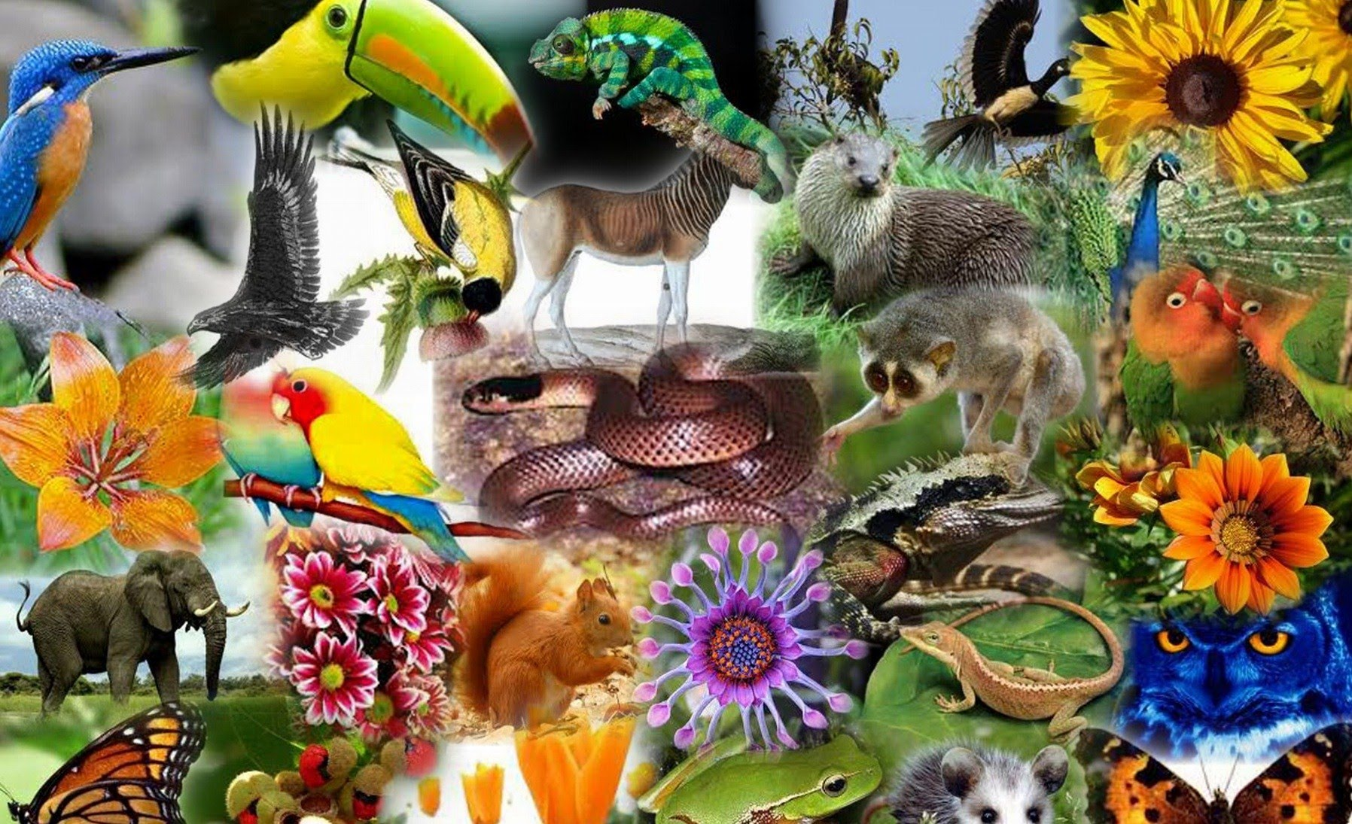
Để dễ dàng tìm ra một loài sinh vật trong vô số các loài sinh vật trong tự nhiên, các nhà khoa học đã phân loại thế giới sống như thế nào?

Slide 4
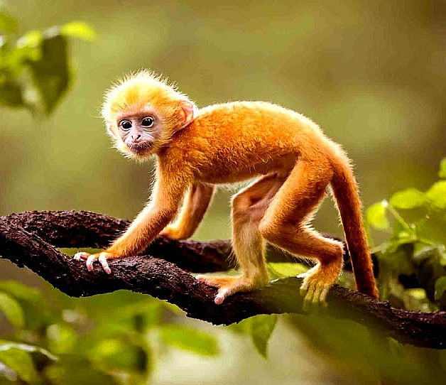

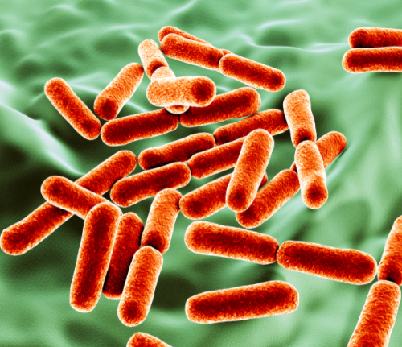
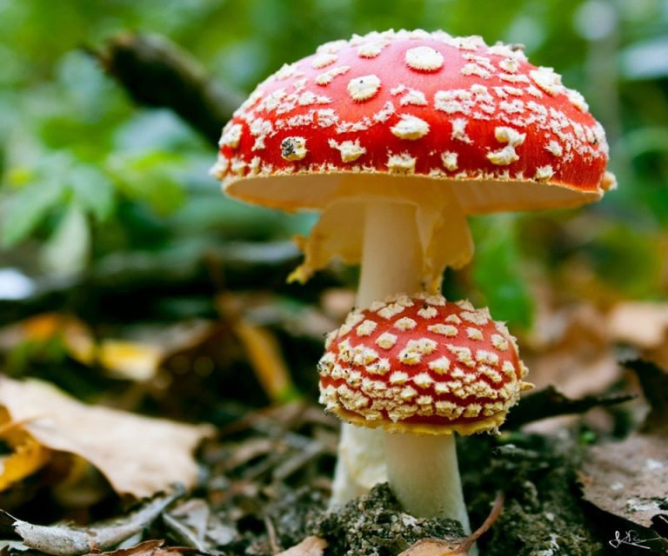
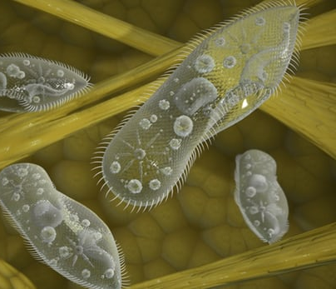
Bài 25
HỆ THỐNG
PHÂN LOẠI SINH VẬT
KHTN 6

Slide 5


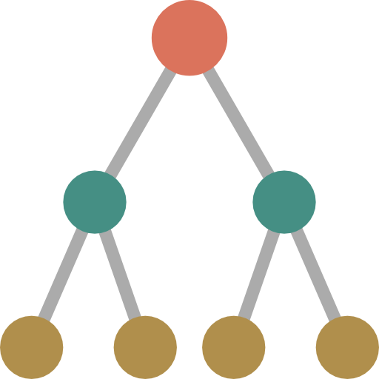
NỘI DUNG CHÍNH
Sự cần thiết của việc phân loại thế giới sống
Hệ thống phân loại sinh vật
Giới và hệ thống
phân loại 5 giới

Slide 6

Phân loại sinh học là gì?
Phân loại sinh học là sự sắp xếp các đối tượng sinh vật có những đặc điểm chung vào từng nhóm, theo một thứ tự nhất định.

Slide 7
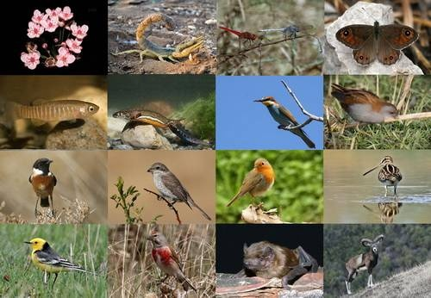
Phân loại sinh học rất cần thiết vì:
Xác định được vị trí của các loài sinh vật trong thế giới sống và tìm ra chúng giữa các nhóm sinh vật dễ dàng hơn.
Làm rõ được sự giống và khác nhau của các nhóm đối tượng phân loại.
Thể hiện được mối quan hệ giữa các nhóm sinh vật.
Phân loại sinh học có ý nghĩa gì?

Slide 8
II. HỆ THỐNG PHÂN LOẠI SINH VẬT
Các nhà khoa học đã dựa vào các tiêu chí để phân loại sinh vật như:
+ đặc điểm tế bào
+ mức độ tổ chức cơ thể
+ môi trường sống
+ kiểu dinh dưỡng…
Các nhà khoa học dựa vào những tiêu chí nào để phân loại các loài sinh vật?
Trên trái đất có khoảng 10 triệu
loài sinh vật

Slide 9
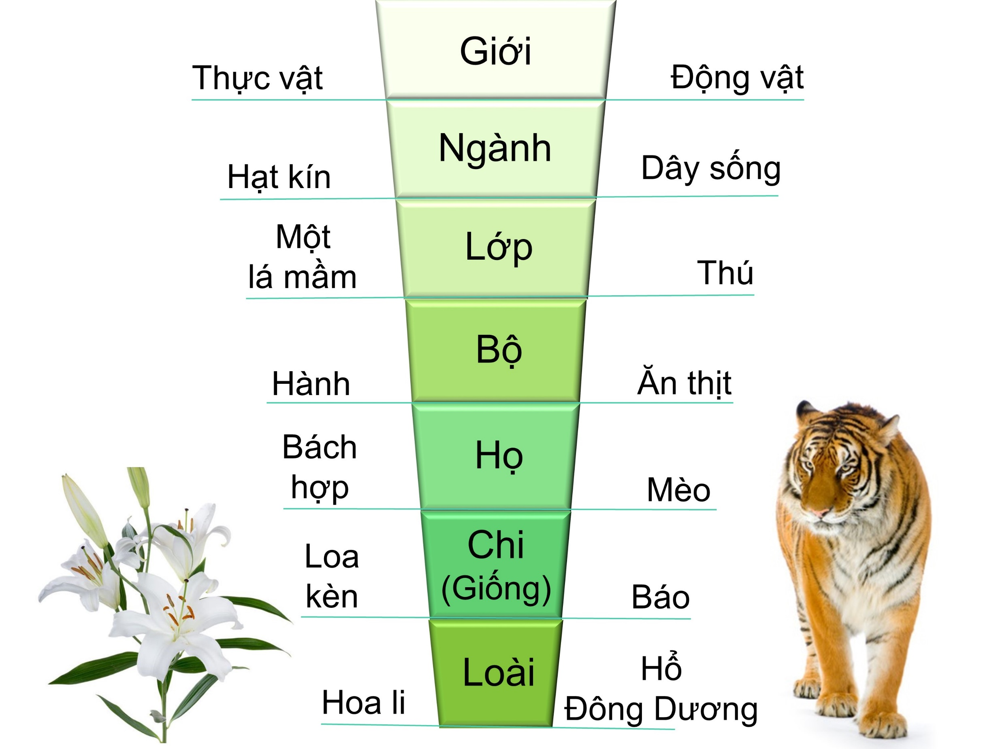
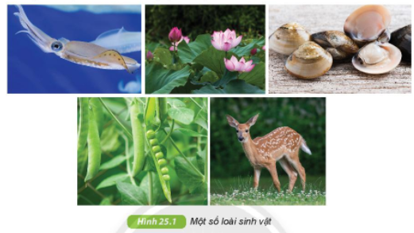
II. HỆ THỐNG PHÂN LOẠI SINH VẬT
Các nhà khoa học phân loại sinh vật thành các đơn vị phân loại nào?
- Thế giới sinh vật được phân chia thành các đơn vị phân loại theo thứ tự từ lớn đến nhỏ: giới, ngành, lớp, bộ, họ, chi (ở thực vật) hoặc giống (ở động vật), loài.

Slide 10
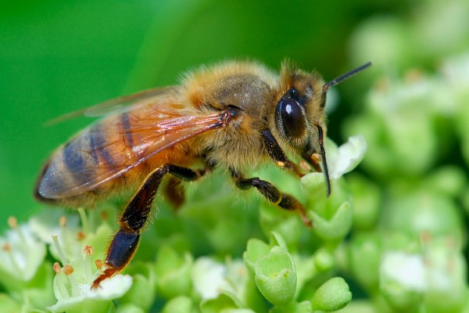
Các nhà khoa học đã xác định được khoảng gần 2 triệu loài sinh vật khác nhau và đặt tên riêng cho mỗi loài không trùng nhau.
là tên giống (viết hoa chữ cái đầu tiên)
là tên loài thuộc giống đó (viết thường).
Ong mật có tên khoa học là
Apis cerana
Apis
cerana

Slide 11
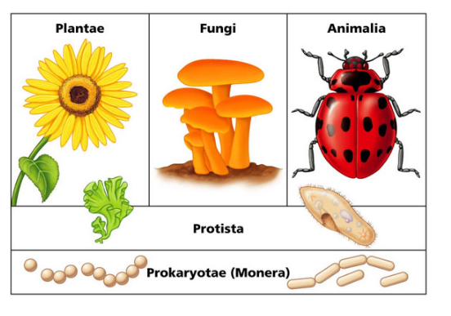
III. GIỚI VÀ HỆ THỐNG PHÂN LOẠI 5 GIỚI
- Giới sinh vật được coi là đơn vị phân loại lớn nhất, bao gồm các ngành sinh vật với những đặc điểm nhất định.
- Các nhà khoa học đã phân chia sinh vật ra thành ..(1).. giới, gồm:
+………(2)…………
+………(3)…………
+………(4)…………
+………(5)…………
+………(6)…………
Đọc thông tin tr88-SGK, kết hợp quan sát hình 25.4 hoàn thành bài tập điền từ:
5
Giới Khởi sinh
Giới Nguyên sinh
Giới Nấm
Thực vật
Động vật

Slide 12
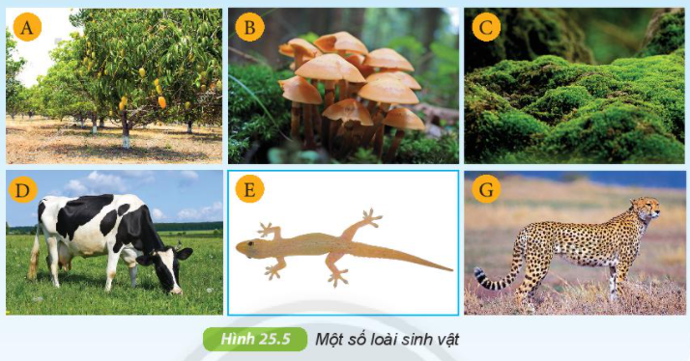
Con hãy sắp xếp các loài trong Hình 25.5 – SGK/89 vào các giới Nấm, giới Động vật, Giới thực vật sao cho phù hợp. Nêu lí do vì sao con sắp xếp như vậy?

Slide 13
Giới Nấm
Giới thực vật
Giới Động vật
Em hãy lấy ví dụ về các loài sinh vật thuộc các giới trên?

Slide 14

LUYỆN TẬP
(Cá nhân)

Slide 15


HOÀN THÀNH BÀI TẬP TRẮC NGHIỆM
Câu 1: Phân loại sinh học là gì?
A.Phân loại sinh học là sự sắp xếp các đối tượng sinh vật có những đặc điểm chung và từng nhóm, theo 1 trật tự nhất định
B.Phân loại sinh học là phân loại sinh vật dựa trên hình dạng bên ngoài của chúng
C.Phân loại sinh học là sắp xếp sinh vật vào một nhóm nhất định dựa vào môi trường sống của chúng.
D.Phân loại sinh học là quá trình nghiên cứu, tìm ra đặc điểm giống và khác nhau giữa các sinh vật trong tự nhiên.
Câu 2: Sinh vật được chia thành những giới nào?
A. 2 giới: Thực vật và Động vật.
B. 2 giới: Khởi sinh và Nguyên sinh.
C. 5 giới: Khởi sinh, Nguyên sinh, Thực vật, Nấm và Động vật.
D. 4 giới: Khởi sinh, Nguyên sinh, Thực vật và Động vật.
Câu 3: Tên khoa học của mỗi loại sinh vật gồm 2 phần là:
Tên chi (giống) và tên loài
Tên họ và tên loài
Tên chi (giống) và tên họ
Tên bộ và tên họ
Câu 1: A
Câu 2: D
Câu 3: A

Slide 16

VẬN DỤNG (nhóm)

Slide 17

Thảo luận nhóm trong 3 phút và sắp xếp các loài sau vào các giới Sinh vật sao cho phù hợp.
Nấm báo mưa
Cú mèo
Vi khuẩn
Dương xỉ
Tảo lục đơn bào
Rêu
Vi khuẩn lam
Nấm hương
Rong
Trùng biến hình
Chó đốm
Cây xoài
Nấm bụng dê
Hươu sao
Thực vật
Giới Nấm
Động vật
Giới Nguyên sinh
Giới Khởi sinh

Slide 18

BẢNG KẾT QUẢ
Giới | Khởi sinh | Nguyên sinh | Nấm | Thực vật | Động vật
Sinh vật | -Vi khuẩn lam -Vi khuẩn | -Trùng biến hình -Tảo lục đơn bào | -Nấm báo mưa -Nấm hương -Nấm bụng dê | -Rêu -Cây xoài -Dương xỉ | -Chó đốm -Hươu sao -Cú mèo

